Slide 1

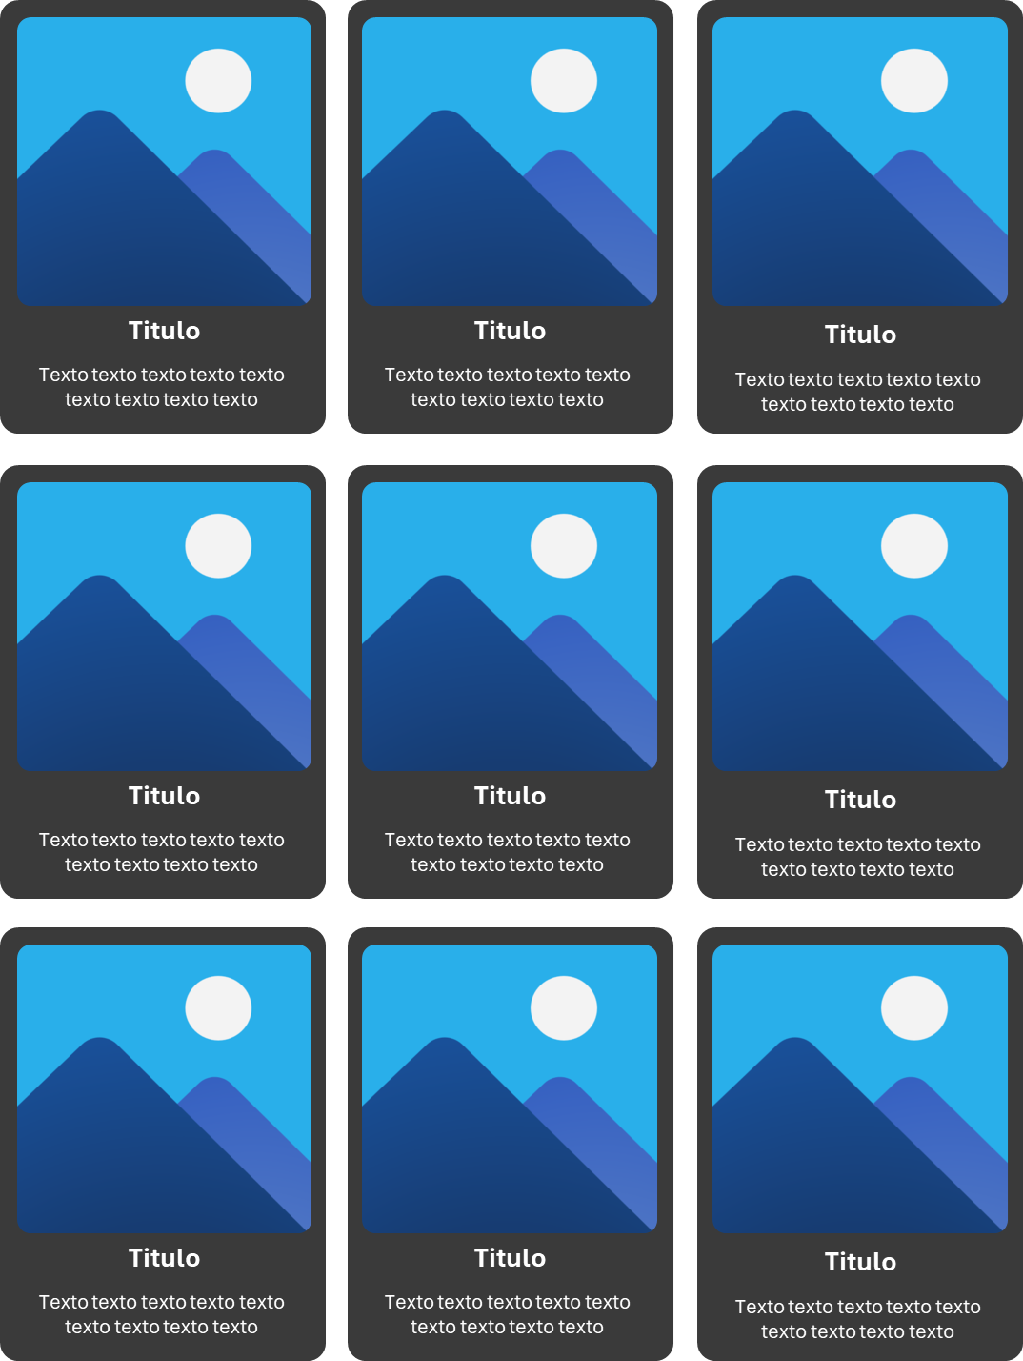
Ranking
User 1
(01)
User 2
(01)
User 3
(01)
Titulo
Titulo
Titulo
User 4
(01)
Texto texto texto texto texto texto texto texto texto
Texto texto texto texto texto texto texto texto texto
Texto texto texto texto texto texto texto texto texto
User 5
(01)
User 6
(01)
User 7
(01)
User 8
(01)
User 9
(01)
User 10
(01)

